Slide 1
BookStore 도서 및 고객 관리 시스템
목차
Ⅰ. Ddl
Ⅱ. Trigger
Ⅲ. DML
Ⅲ. 기능 구현
개발자 : 김영선, 진민재

Slide 2
Ⅰ. DDL
도서 공급자 테이블
create table supplier_member (
supp_no number(4) primary key constraint suppliermember_no_ck check(supp_no between 111 and 999),
업체이름 varchar2(20) not null,
업체ID varchar2(200) not null,
업체전화번호 varchar2(50) not null,
특징 varchar2(20) not null
);
도서 테이블
Create table book (
청구번호 number(6) PRIMARY KEY constraint book_no_ck check(청구번호 between 10001 and 99999),
제목 VARCHAR2(100) NOT NULL,
저자 VARCHAR2(100) NOT NULL,
발행자 VARCHAR2(100) NOT NULL,
발행년도 number(5),
위치 VARCHAR2(100),
분류 number(5),
대출현황 number(2) default 0 constraint book_borrowstate_ck check(대출현황=0 or 대출현황=1)
);

Slide 3
Ⅰ. DDL
고객 테이블
create table member (
member_no number(5) primary key constraint member_no_ck check(member_no between 1111 and 9999),
회원이름 varchar2(20) not null,
회원ID varchar2(200) not null,
회원전화번호 varchar2(50) not null,
회원생년월일 date not null,
회원비밀번호 number(4) not null,
특징 varchar2(50) not null,
대출책번호 number(6),
대출일자 date not null,
반납일자 date not null
);
도서 삭제 백업 테이블
create table book_backup as select * from book where 1=0;
-- 외래키 설정
Alter table member add constraint member_sort_fk foreign key(대출책번호) references book(청구번호);
Alter table book add constraint book_sort_fk foreign key(분류) references supplier_member(supp_no);

Slide 4
Ⅱ. Trigger
create or replace trigger bookbacktrigger
before delete
on book
for each row
begin
insert into book_backup values(:old.청구번호, :old.제목, :old.저자, :old.발행자, :old.발행년도, :old.위치, :old.분류, :old.대출현황);
end;
/
create or replace trigger bookborrowtrigger
before update
on
member
for each row
begin
update book set 대출현황 = 0 where :new.대출책번호 = 청구번호;
end;
/
create or replace trigger bookreturntrigger
before update
on
member
for each row
begin
update book set 대출현황 = 1 where :new.대출책번호 = 99999 and :old.대출책번호 = 청구번호;
end;
/
도서 삭제 백업
도서 대출/반납 후 대출현황 수정

Slide 5
Ⅲ. DML
도서 테이블
청구번호(PK) | 표제 | 저작자 | 발행자 | 발행년도 | 자료이용하는곳 | 분류(FK)
10001 | 푸른 나무 싱싱함 같이 | 엄문용 지음 | 영문 | 2005 | 어린이청소년도서관(역삼동) 서고자료신청실(2층) | 1
10002 | 데까르뜨의 Cogito와 자기의식의 문제 | 김상환 | 연세대학교 | 1983 | 보존용자료 | 1
10003 | (영어와 함께 배우는) 하늘처럼 높고 푸르게 | 엄문용 지음 | 비전사 | 2007 | 어린이청소년도서관(역삼동) 서고자료신청실(2층) | 2
10004 | 예수의 리더십 | 김재덕 지음 | 한국학술정보 | 2008 | 4층 도서자료실(서고자료대출반납) | 2
10005 | 교통사범 처리기준 합리화 방안 연구 | 교통안전공단 | 교통안전공단 | 2004 | 디지털열람실 | 3
10006 | (점포 중심의)소매마케팅 | 이종철 편저 | 글로벌 | 2005 | 디지털열람실 | 3
10007 | 휴먼 게놈을 찾아서 : 다니엘 코엥의 희망의 유전자 | 다니엘 코엥 지음;김교신 옮김 | 동녘 | 1997 | 디지털열람실 | 4
10008 | 마이크로 광접속 효율 분석 | 박승룡 | 한양대학교 | 2002 | 4층 도서자료실(서고자료대출반납) | 4
10009 | 스테인리스강-알루미늄 복합판재의 기계적 성질 | 김근환 | 서울대학교 | 1995 | 보존용자료 | 5
10010 | 손이 따뜻해야 건강하다 : 손 마사지 | 마쓰오카 가요코 | DSbooks | 2017 | 4층 도서자료실(서고자료대출반납) | 5
10011 | 푸른 나무 싱싱함 같이 | 엄문용 지음 | 영문 | 2005 | 어린이청소년도서관(역삼동) 서고자료신청실(2층) | 6
10012 | 그리움에 무슨 까닭이 있으랴 : 채규판 산문시집 | 채규판 지음 | 답게 | 2005 | 4층 도서자료실(서고자료대출반납) | 6
10013 | (정선)보충수업교재 : 영어. 중1 1학기 - 중3 1학기 | 동화사 [편] | 동화사 | 2004 | 어린이청소년도서관(역삼동) 서고자료신청실(2층, 본관보존) | 7
10014 | (이재현의) 똑똑한 국어 : 실전문제 | 이재현 편저 | 박문각 | 2007 | 4층 도서자료실(서고자료대출반납) | 7
10015 | 신한국사총설 : 발전사 | 황보윤식 편저 | 유풍출판사 | 2000 | 4층 도서자료실(서고자료대출반납) | 8
10016 | 아름다운 위인전 | 고진숙 | 한겨레신문사 | 2005 | 어린이청소년도서관(역삼동) 서고자료신청실(2층) | 8
10017 | 인간성 상실을 주제로 한 조각에 대한 연구 : 본인 작품을 중심으로 | 최윤숙 | 목원대학교 | 1995 | 보존용자료 | 9
10018 | 16세기 이탈리아 Madrigal에 대한 연구 | 이선자 | 연세대학교 | 1986 | 보존용자료 | 9
99999 | 대출관리 | 대출관리 | 대출관리 | 1900 | 대출관리 | 999

Slide 6
Ⅲ. DML
도서 백업 테이블
청구번호(PK) | 표제 | 저작자 | 발행자 | 발행년도 | 자료이용하는곳 | 분류(FK)
고객 테이블
MEMBER_NO(PK) | 이름 | 생년월일 | 회원ID | 전화번호 | 비밀번호 | 특징 | 대출책(FK) | 대출일자 | 반납일자
1111 | 조두환 | 930526 | doohwancho526@gmail.com | 010-3577-4238 | 1111 | 침착함 | 1 | 2018-10-20 | 2018-10-25
1112 | 정현배 | 940913 | gusqo104@naver.com | 010-2204-4733 | 1112 | PPT달인 | 3 | 2018-10-18 | 2018-10-23
1113 | 김수연 | 891220 | smartmarvin@naver.com | 010-9650-7730 | 1113 | 차분함 | 5 | 2018-10-23 | 2018-10-28
1114 | 이건훈 | 910907 | leekeonhoon@gmail.com | 010-9622-4100 | 1114 | 박력있음 | 7 | 2018-10-20 | 2018-10-25
1115 | 서동호 | 861003 | seodh86@gmail.com | 010-4931-3804 | 1115 | 구수함 | 9 | 2018-10-20 | 2018-10-25
1116 | 이영현 | 940319 | lyh.forest@gmail.com | 010-3060-9094 | 1116 | 다정함 | 11 | 2018-10-24 | 2018-10-29
1117 | 최원정 | 940422 | wjchoi2015@gmail.com | 010-3124-8442 | 1117 | 언어의달인 | 13 | 2018-10-16 | 2018-10-21
1118 | 임동원 | 941118 | idw7868@hanmail.net | 010-4145-7868 | 1118 | 굵은목소리 | 15 | 2018-10-22 | 2018-10-27
9999 | 대출관리 | 대출관리 | 대출관리 | 90/01/01 | 9999 | 대출관리 | 99999 | 18/01/01 | 18/01/01

Slide 7
Ⅲ. DML
1.
도서 공급자 테이블
SUPPLIER_NO(PK) | 이름 | 회원ID | 전화번호 | 분야
111 | 연경모 | sonichyper@naver.com | 010-7223-1606 | 철학
112 | 지수정 | sujeongji.suji@gmail.com | 010-5934-2564 | 종교
113 | 김태성 | kimdom194@naver.com | 010-7314-2211 | 사회과학
114 | 김은지 | eunjikim214@gmail.com | 010-5262-1387 | 자연과학
115 | 이융희 | yoongheui@naver.com | 010-2522-9442 | 기술과학
116 | 김민석 | terrorsiin0126@gmail.com | 010-9638-3578 | 문학
117 | 박현서 | cold3311@naver.com | 010-9475-2609 | 언어
118 | 조명장 | jmjscv1@naver.com | 010-2816-6741 | 역사
119 | 김희건 | khk376@naver.com | 010-4527-3042 | 예술
999 | 대출관리 | 대출관리 | 대출관리 | 대출관리

Slide 8
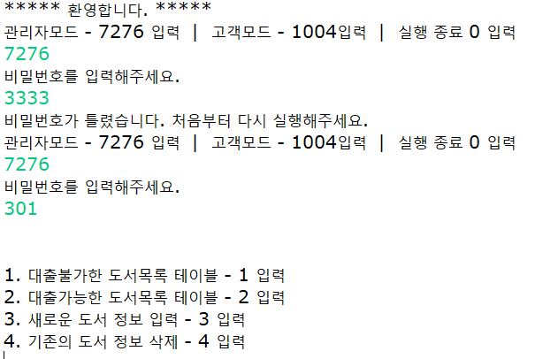
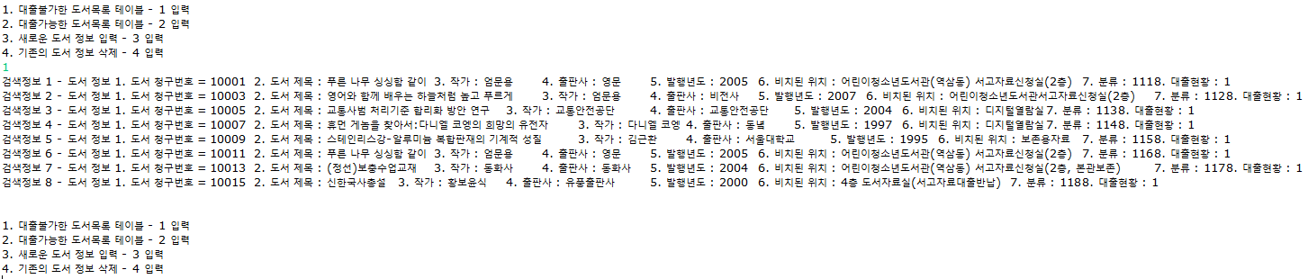
Ⅳ. 기능 구형
1. 대출 불가능한 도서목록 테이블 실행

Slide 9
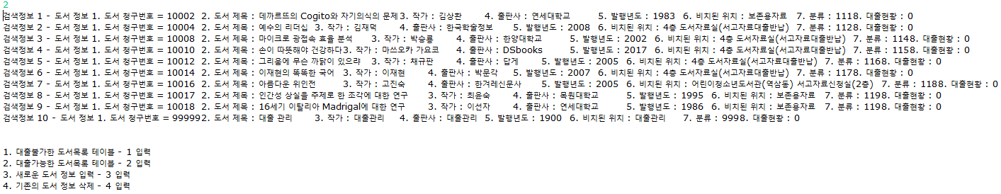
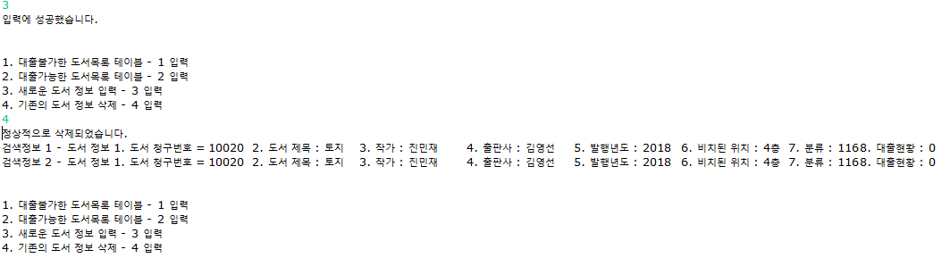

Ⅳ. 기능 구형
2. 대출 가능한 도서목록 테이블 실행
3. 새로운 도서 정보 입력
4. 기존 도서 정보 삭제 (백업 트리거 구동)

Slide 10
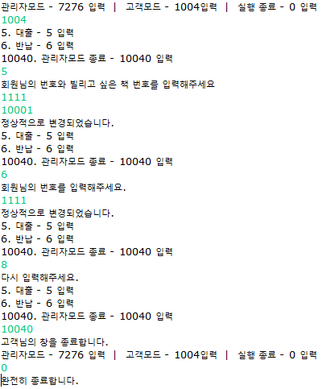
Ⅳ. 기능 구형
5 & 6. 도서 대출 및 반납
Member 테이블의 대출책번호 변경(update)시 Book테이블의 대출현황 자동 변경(0 : 대출불가, 1 : 대출가능)

